Slide 1
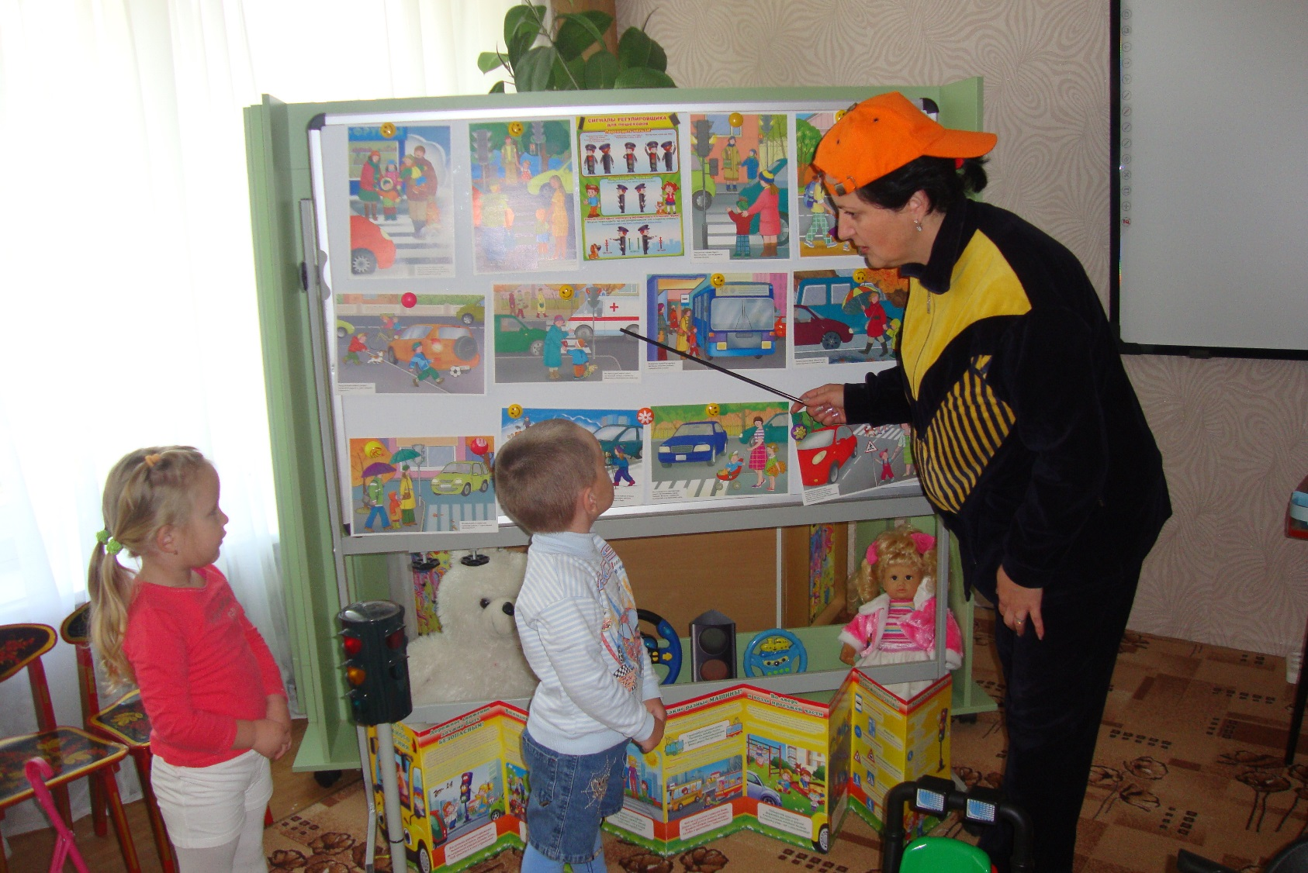
Научим Нехочуху правилам дорожного движения!!!

Slide 2
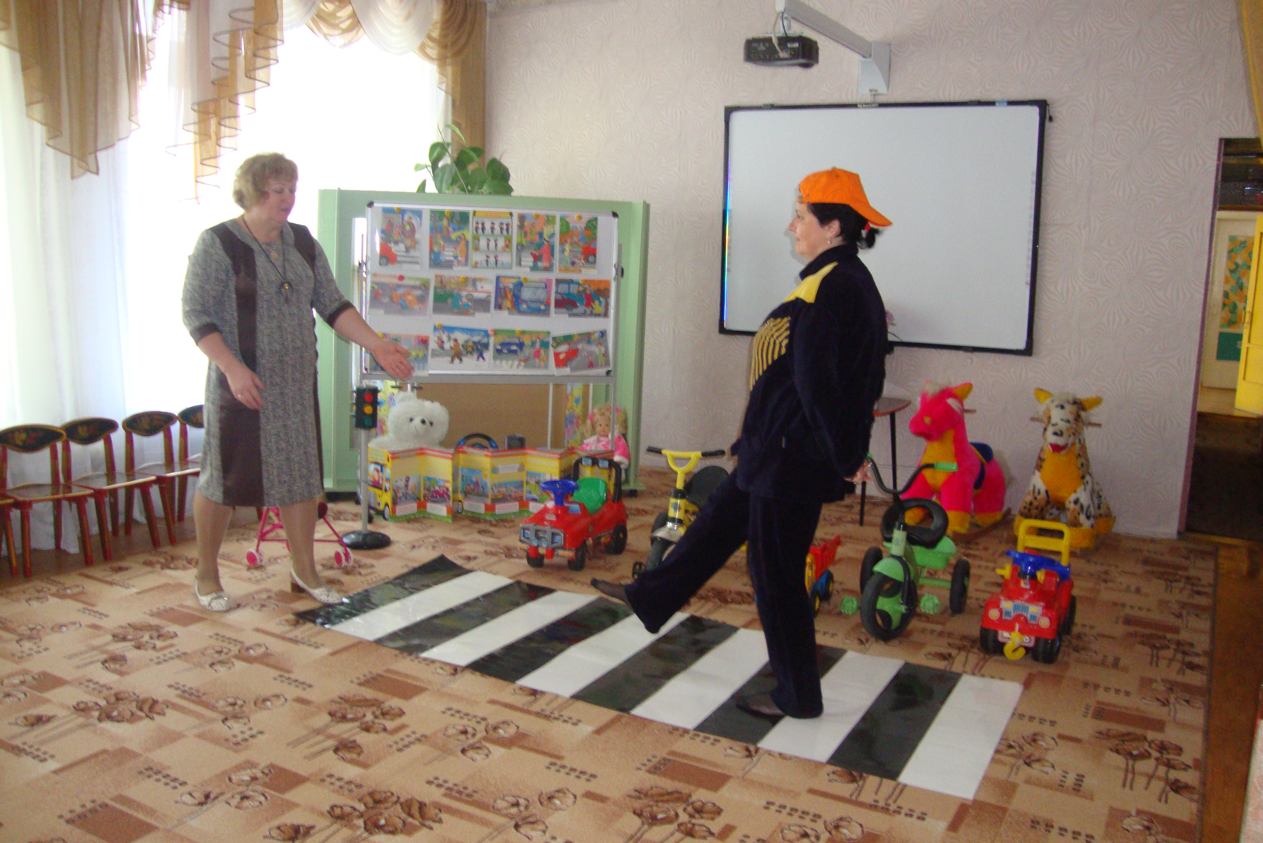
Пешеходная дорожка.

Slide 3
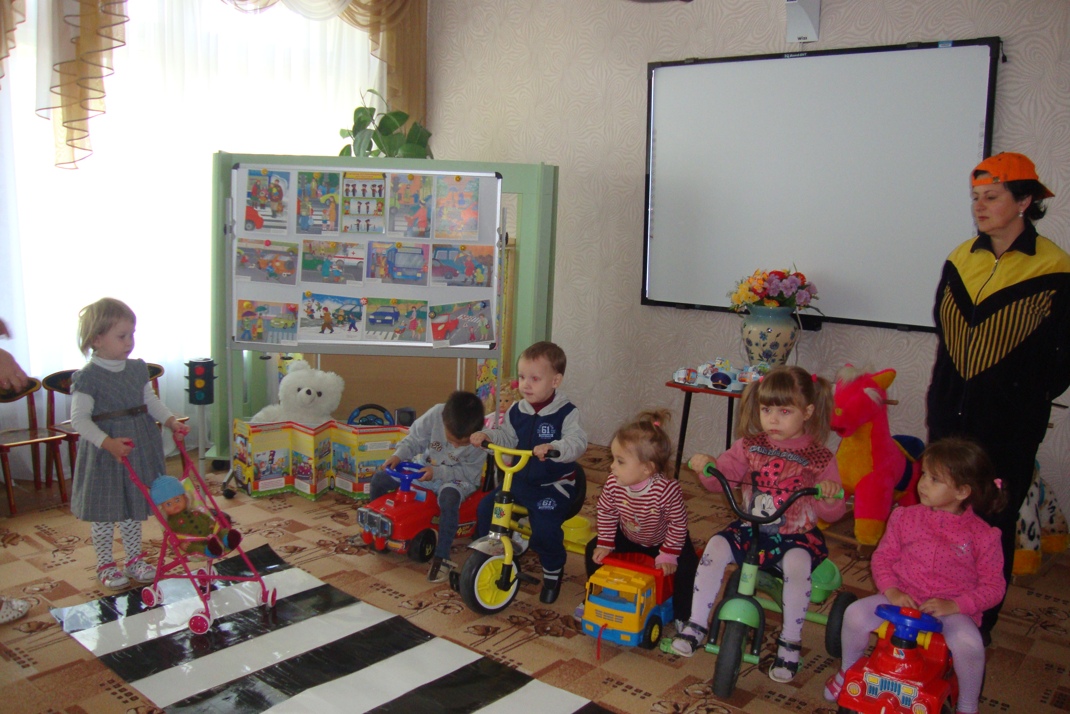
Внимание!!!

Slide 4
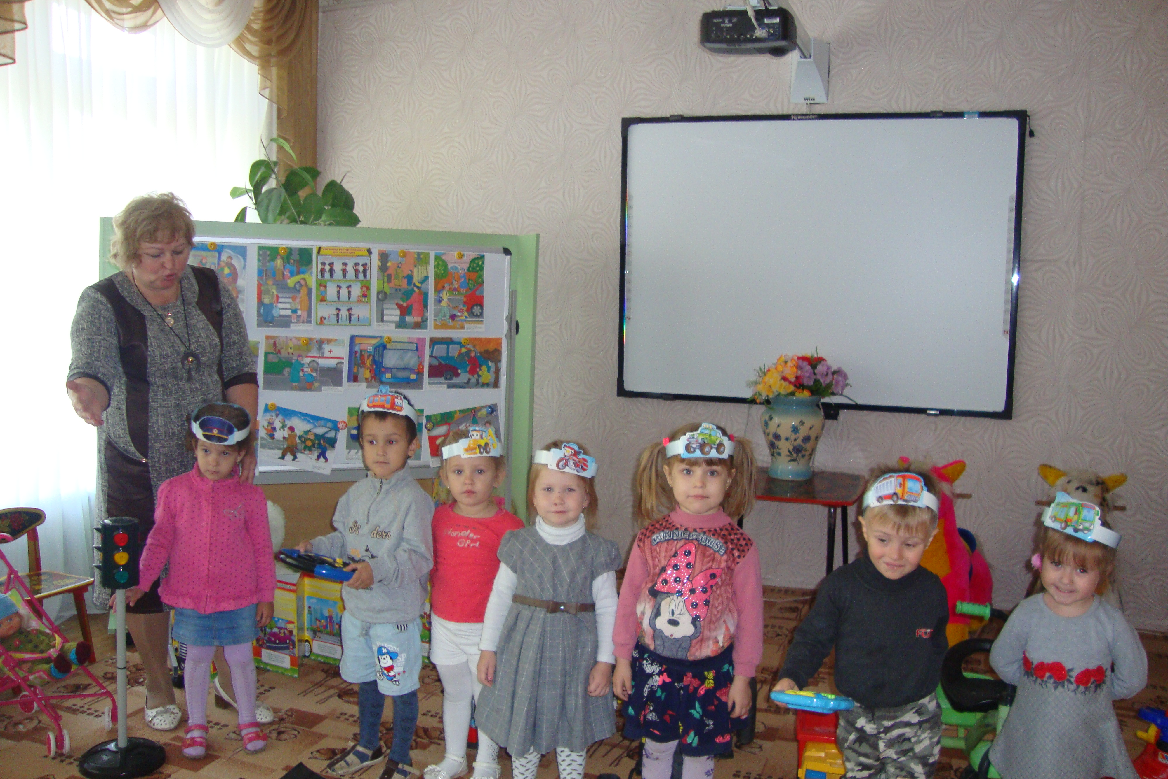
Игра «Шофёры»

Slide 5
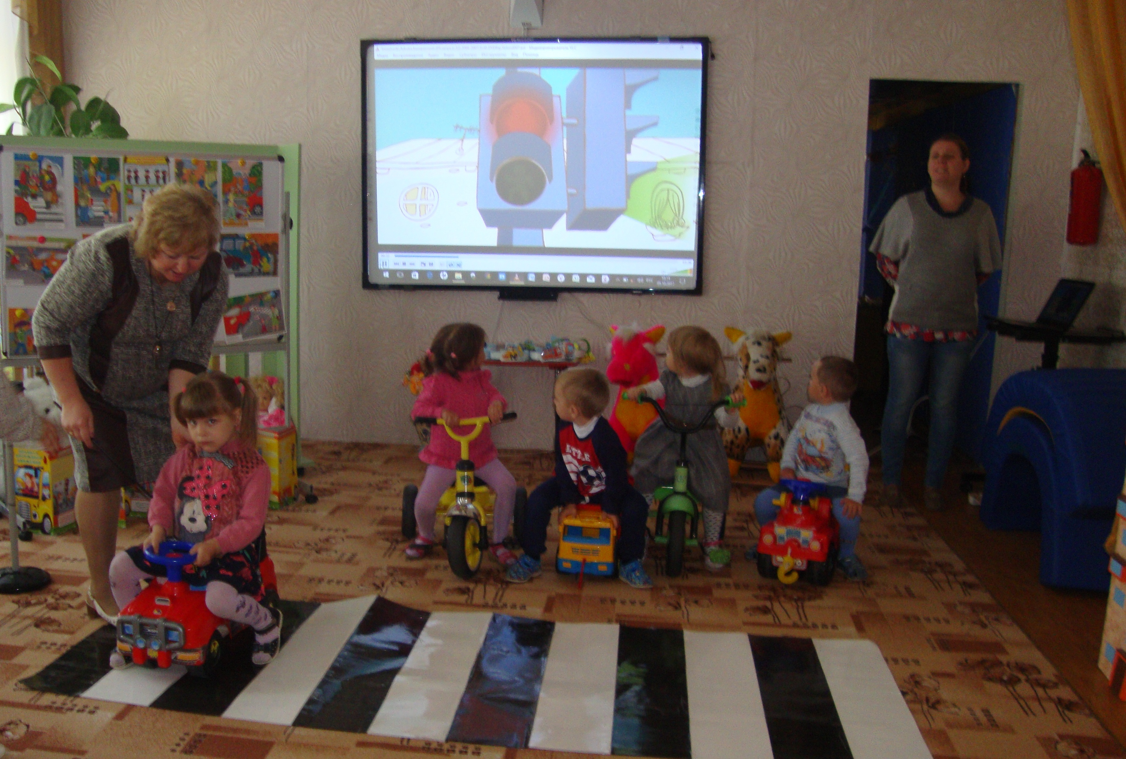
Правила дорожные будем соблюдать!

Slide 6
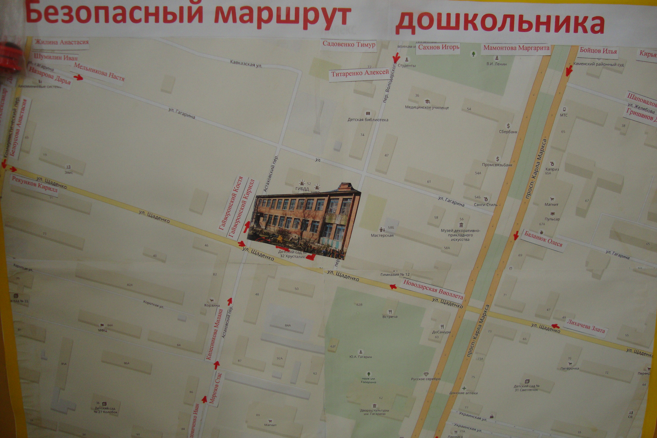
Идём в детский сад!

